Slide 1
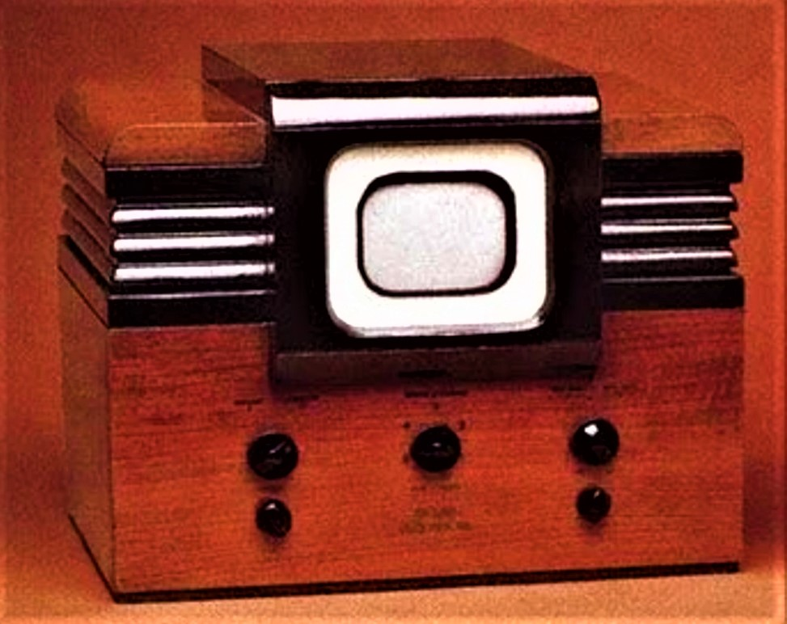
Fizika
11-sinf
Mavzu:
Teleko‘rsatuvning fizik asoslari. Toshkent$−$ televideniye vatani.
O‘qituvchi:
Toshkent shahar Uchtepa tumani
287-maktab fizika fani o‘qituvchisi
Xodjayeva Maxtuma Ziyatovna.

Slide 2
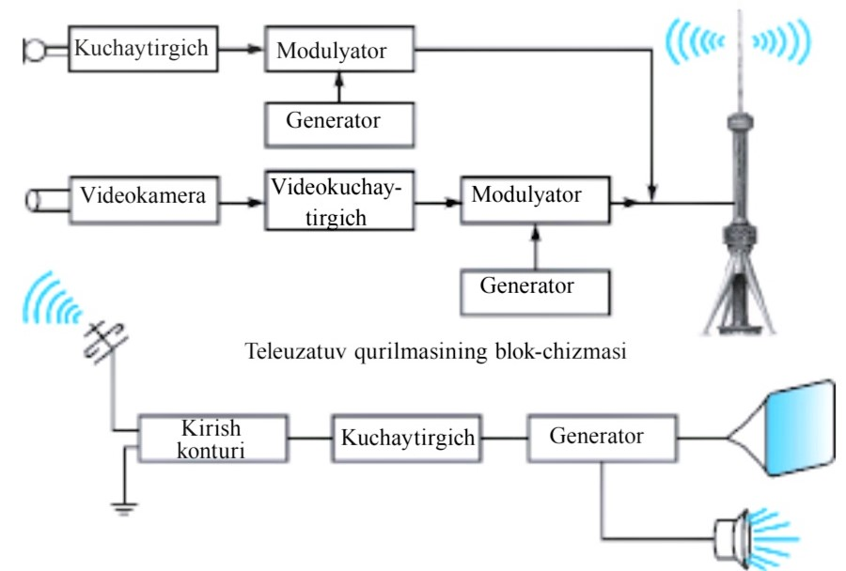
Teleko‘rsatuvlar amalga oshiriladigan qurilmaning
sodda blok-sxemasi.

Slide 3
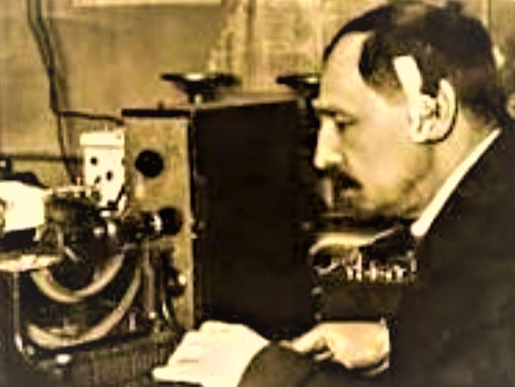
Televideniye tarixi
1911-yilning 9-mayida Sank-Peterburg texnologiya institutida B.L.Rozing panjaraning qo‘zg‘almas tasvirini elektron nurli trubka ekranida hosil qiladi.

Slide 4
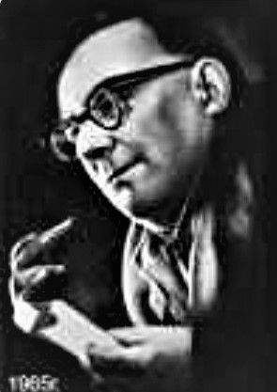
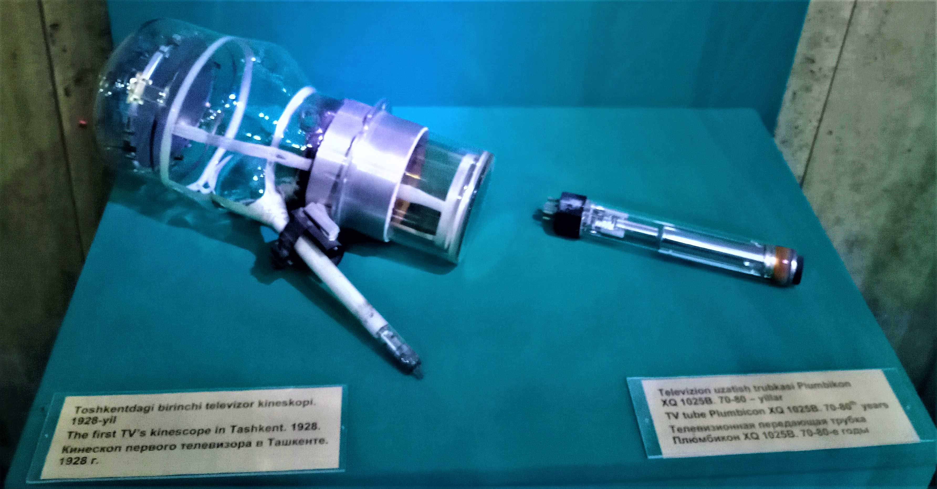
Toshkent$−$televideniye vatani
Televidaniyening tarixi Toshkent bilan bog‘langan. Muhandislar B.P.Grabovskiy, V.I.Popov va N.G.Piskunovlar hamkorlikda “radiotelefot” apparatini ixtiro qildilar. 1928-yil 26-iyul kuni harakatlanayotgan odam tasviri, 4-avgust kuni Toshkent shahrining Alisher Navoiy ko‘chasida harakatlanayotgan tramvayning tasviri “telefot” orqali ko‘rsatildi.

Slide 5
Toshkentda 1956-yil oq-qora rangli television markaz ishga tushirildi. Birinchi teleko‘rsatuv 1956-yil 5-noyabrda efirga uzatilgan.
1956-yilda Toshkentda balandligi 180 m bo‘lgan teleminora qurildi.
1967-yilda SEKAM nomli rangli teleko‘rsatuv sistemasi ishga tushgan.
1978-1985-yillarda Toshkent shahrida Bo‘zsuv kanalining o‘ng sohilida 375 m balandlikda teleminora qurilib, ishga tushirilgan.
2017-yilda butun sutka davomida ishlaydigan “O‘zbekiston 24” kanali o‘z ishini boshladi.

Slide 6
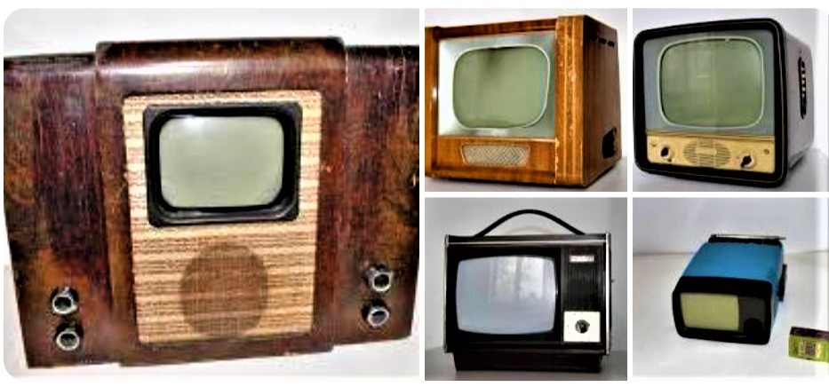
Televizorlar
Toshkentda 1956-yil oq-qora rangli television markaz ishga tushirildi. Birinchi teleko‘rsatuv 1956-yil 5-noyabrda efirga uzatilgan.

Slide 7
Mustaqil bajarish uchun topshiriqlar
Televizorlarda tasvir nima yordamida elektr signallarga aylantiriladi?
Nima sababdan Toshkent televideniye vatani deyiladi?
Teleminora balandligi ortib borishi bilan teleko‘rsatuvlarni uzatishning uzoqligi qanday o‘zgaradi?
Mavzu bo‘yicha referat tayyorlang.

